Slide 1

Демо-версия экзамена
Профессиональный стандарт № 172
Инженер-конструктор аналоговых
сложнофункциональных блоков

Slide 2
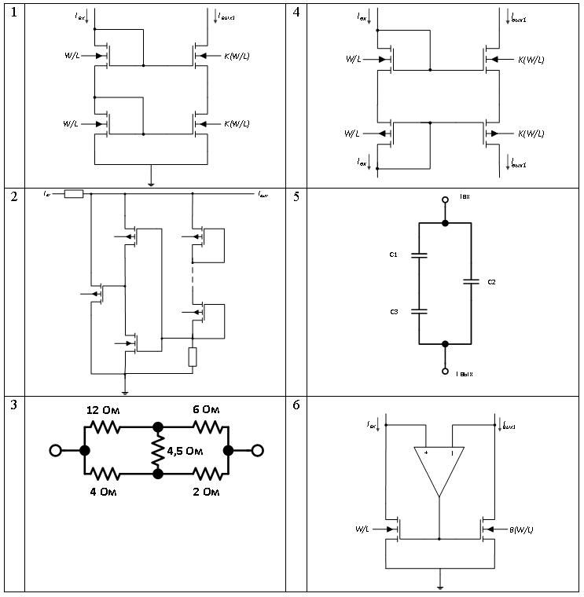
Этап 1. Тестирование (6-й уровень квалификации)
Время тестирования: 1 час
28 тестовых заданий
Пример задания:
Выберите все изображения, на
которых изображен источник
опорного напряжения:

Slide 3
Этап 2. Практическая часть (6-й уровень квалификации)
Время прохождения практической части: 8 часов (+ 8 часов опционально)
Пример задания:
Выполнить предварительный аналитический расчет основных параметров аналогового СФ-блока.
Выполнить ввод электрической схемы в целевой САПР.
Составить тестовые воздействия для аналогового моделирования в режиме постоянного тока, переходного процесса и вариации параметров компонентов по углам.
Выполнить аналоговое моделирование СФ-блока, добиться выполнения требований задания в части обеспечения значений целевых показателей.
В режиме вариации параметров компонентов схемы по углам выполнить проверку поведения аналогового СФ-блока при вариации технологических параметров заданных библиотекой (PDK) – моделей используемых элементов, напряжения питания и температуры аналогового СФ-блока. Добиться выполнения требований задания в части обеспечения соответствия значений целевых показателей для схемотехнического описания аналогового СФ-блока.
На основе схемотехнического описания аналогового СФ-блока разработать эскизное топологическое представление аналогового СФ-блока с заданным ограничением на площадь блока. Обозначить габариты используемых элементов на чертеже. Показать на чертеже согласованные элементы.
Выполнить аналоговое моделирование разработанного аналогового СФ-блока средствами автоматизированного проектирования с учетом автоматически экстрагированных из топологии паразитных элементов или заданным вручную рассогласованием транзисторов. Добиться выполнения требований задания в части обеспечения соответствия значений целевых показателей для схемотехнического описаний аналогового СФ-блока с учетом экстракции паразитных элементов или рассогласования элементов.
Опционально:
Разработать топологию СФ-блока, используя средства автоматического проектирования. Выполнить ввод аналоговых библиотечных примитивов в целевую САПР. Выполнить проверку топологии на соответствие конструкторско-технологическим ограничениям (DRC) и сравнить с электрической схемой (LVS). Провести экстракцию паразитных элементов из топологии.

Slide 4
Этап 1. Тестирование (7-й уровень квалификации)
Время тестирования: 1 час
14 тестовых заданий
Пример задания:
Модель какого аналогового блока или
элемента описывается в строках кода?
Выберите один правильный ответ.
Операционный усилитель
Транзистор
Диод
Варистор
Источник тока
`include "disciplines.vams"
module block(a,c);
inout a,c; electrical a,c;
parameter real is = 10p from (0:inf);
real id;
(*desc = "conductance "*) real gd;
analog begin
id = is * (limexp(V(a,c) / $vt) – 1.0);
gd = ddx(id, V(a));
I(a,c) <+ id + V(a,c)*$simparam("gmin", 1e-12);
end
endmodule

Slide 5
Этап 2. Практическая часть (7-й уровень квалификации)
Время прохождения практической части: 8 часов (+ 8 часов опционально)
Пример задания:
Выполнить ввод электрической схемы в целевой САПР. Составьте тестовые воздействия для статистического аналогового моделирования.
Выполнить статистическое аналоговое моделирование СФ-блока, добиться выполнения требований задания в части обеспечения значений целевых показателей.
На основе схемотехнического описания аналогового СФ-блока разработать эскизное топологическое представление аналогового СФ-блока с заданным ограничением на площадь блока. Обозначить габариты используемых элементов на чертеже. Показать на чертеже согласованные элементы.
Выполнить статистическое моделирование разработанного аналогового СФ-блока средствами автоматизированного проектирования с учетом автоматически экстрагированных из топологии паразитных элементов или заданным вручную рассогласованием транзисторов. Добиться выполнения требований задания в части обеспечения соответствия значений целевых показателей для схемотехнического описаний аналогового СФ-блока с учетом экстракции паразитных элементов или рассогласования элементов.
Создать набор представлений для встраивания СФ-блока (lef файл/ gds файл/ поведенческая модель на Verilog-A, нетлист для верификации топологии, spice нетлист).
Разработать техническое описание на спроектированный СФ- блок.
Разработать инструкцию по встраиванию аналогового СФ-блока, содержащую информацию о расположении всех выводов блока, расположении шин земли-питания и требования к их подсоединению.
Опционально:
Разработать топологию СФ-блока, используя средства автоматического проектирования. Выполнить ввод аналоговых библиотечных примитивов в целевую САПР. Выполнить проверку топологии на соответствие конструкторско-технологическим ограничениям (DRC) и сравнить с электрической схемой (LVS). Провести экстракцию паразитных элементов из топологии.

